Slide 1
Introdução ao Docker:
Desenvolvimento Ágil com Contêineres

Slide 2
Introdução ao Docker
O que é o Docker?
Plataforma de virtualização por contêiner
Benefícios dos containers
Consistência, portabilidade e eficiência

Slide 3
Virtualização vs. Containers
Comparação entre virtualização tradicional e containers
Overhead e desempenho
Eficiência e rapidez dos containers
Compartilhamento de recursos do sistema operacional

Slide 4
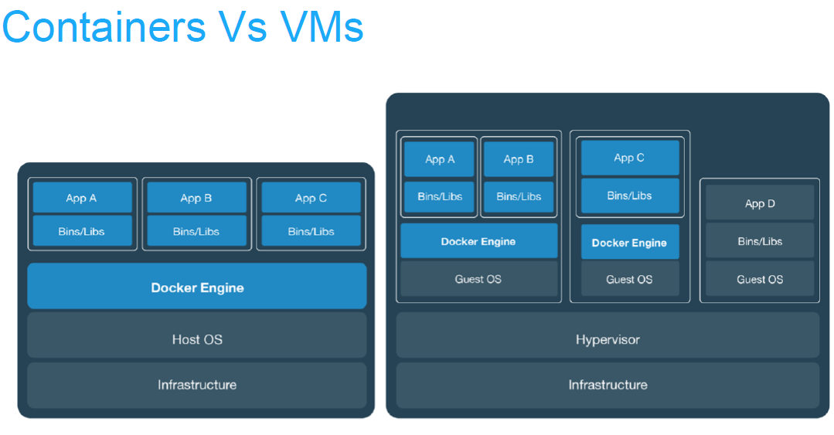
Virtualização vs. Containers

Slide 5
Arquitetura do Docker
Componentes principais: Docker Engine, imagens e contêineres
Papel do Docker Hub
Repositório de imagens compartilhadas

Slide 6
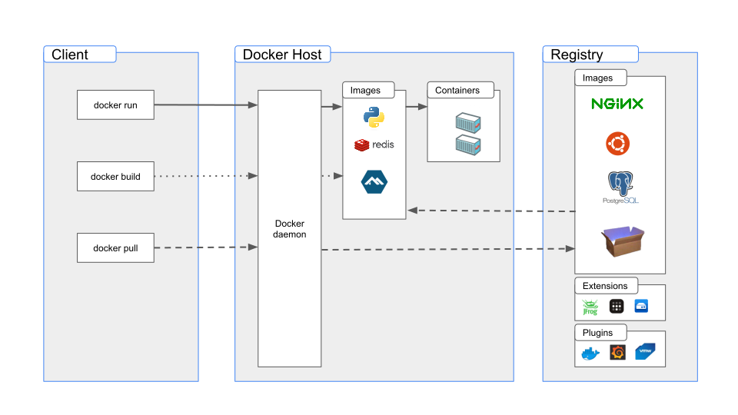
Arquitetura do Docker

Slide 7
Instalação do Docker
Passos para instalar o Docker em diferentes sistemas operacionais
Windows, macOS, Linux
Verificação da instalação
Comando docker --version

Slide 8
Conceito de Imagens
O que são imagens no Docker?
Templates de sistemas de arquivos
Hierarquia de camadas
Reaproveitamento e eficiência no armazenamento

Slide 9
Trabalhando com Imagens
Explorando o Docker Hub
Biblioteca de imagens prontas
Baixando imagens prontas
Comando docker pull
Criando imagens personalizadas com Dockerfile
Definindo passos de construção

Slide 10
Introdução aos Contêineres
O que são contêineres no contexto do Docker?
Ambientes isolados para executar aplicações
Isolamento e portabilidade
Evitando conflitos entre aplicações

Slide 11
Executando Contêineres
Comando docker run e suas opções
Exemplo: docker run -d -p 80:8080 myapp
Demonstração de execução de um contêiner

Slide 12
Gerenciando Contêineres
Comandos básicos: docker ps, docker stop, docker start
Listando, parando e reiniciando contêineres
Contêineres em execução vs. parados
Flexibilidade no gerenciamento

Slide 13
Persistência de Dados
Entendendo a efemeridade dos contêineres
Dados não persistem por padrão
Uso de volumes para persistência
Montagem de diretórios externos

Slide 14
Redes no Docker
Como os contêineres se comunicam?
Isolamento de redes por padrão
Criação e gerenciamento de redes
Facilitando a comunicação entre contêineres

Slide 15
Orquestração de Contêineres
Breve introdução a orquestradores (ex.: Kubernetes)
Gerenciamento automatizado de contêineres
Escalabilidade e alta disponibilidade
Distribuição de cargas

Slide 16
Docker Compose
Simplificando a definição e execução de aplicações multi-contêiner
Arquivos docker-compose.yml
Orquestração local para desenvolvimentoExecutando várias partes de uma aplicação

Slide 17
Boas Práticas
Dicas para otimização do uso de imagens
Utilização de imagens oficiais
Segurança e isolamento dos contêineres
Princípio do menor privilégio

Slide 18
Cenários de Uso
Desenvolvimento e teste de aplicações
Ambientes consistentes em diferentes máquinas
Implantação e distribuição de aplicações
Empacotamento de aplicações e dependências

Slide 19
Exemplos de Empresas que Utilizam Docker
Casos reais de sucesso
Airbnb, Spotify, Microsoft, entre outros
Google, Red Hat (IBM)
Amazon Web Services - AWS

Slide 20
Recursos Adicionais
Documentação oficial do Docker
Guias detalhados e referências
Comunidade e fóruns de suporte
Compartilhamento de conhecimento

Slide 21
Desafios e Aprendizado Contínuo
Explorar além do básico: orquestração, CI/CD, etc.
Caminho para especialização
Encorajamento à pesquisa e experimentação
Aprender através da prática

